Slide 1


股價預測系統
組員:
410410806 資工3B 許少華
410411259 資工3B 法丞駿
組員：許少華 法丞駿 翁紹期 邱閔聖 沈韋仲

Slide 2
動機
以學生的觀點來說，參與這樣的嘗試可以對我們未來的求職、對課堂學習知識的實踐與現實實際問題的解答、和學習股票理財的知識都是一項很好的練習學習機會，在求職方面現在的資料工程師可以說是一項很好的出路，學習處理資料整合資料是我們能夠練習的一次體驗

Slide 3
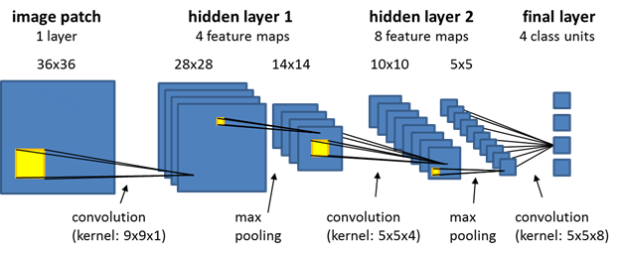
展示技術:CNN

Slide 4
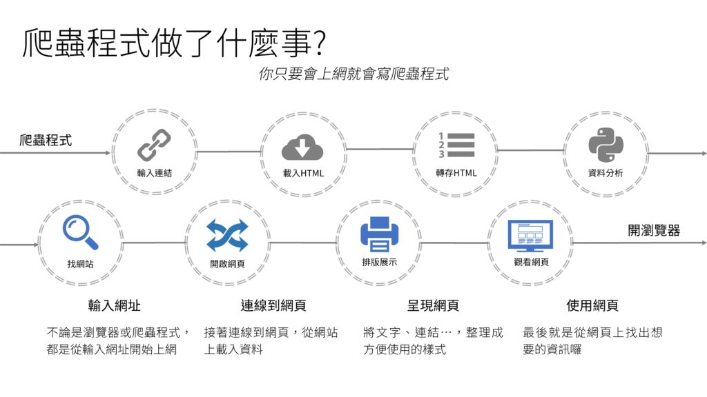
展示技術:網路爬蟲

Slide 5
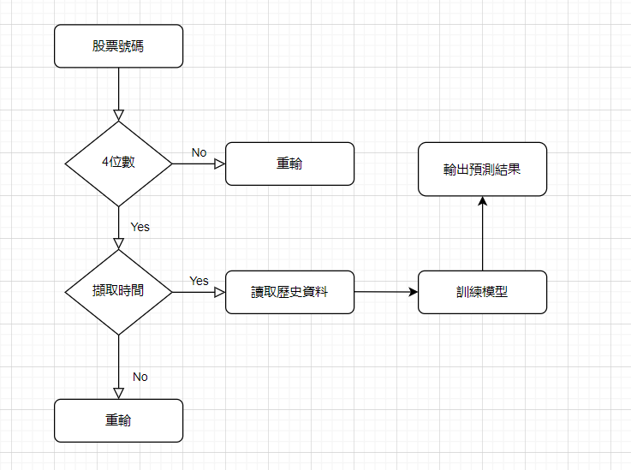
實際操作

Slide 6
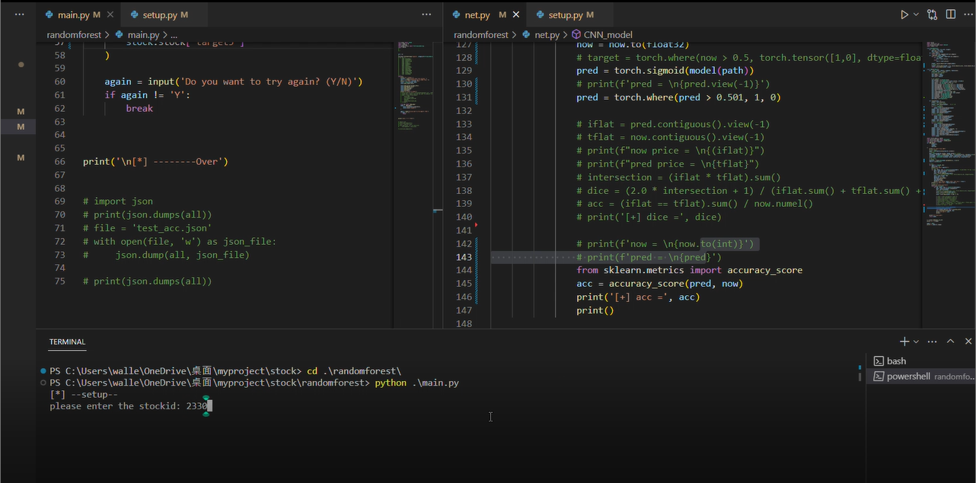

Slide 7
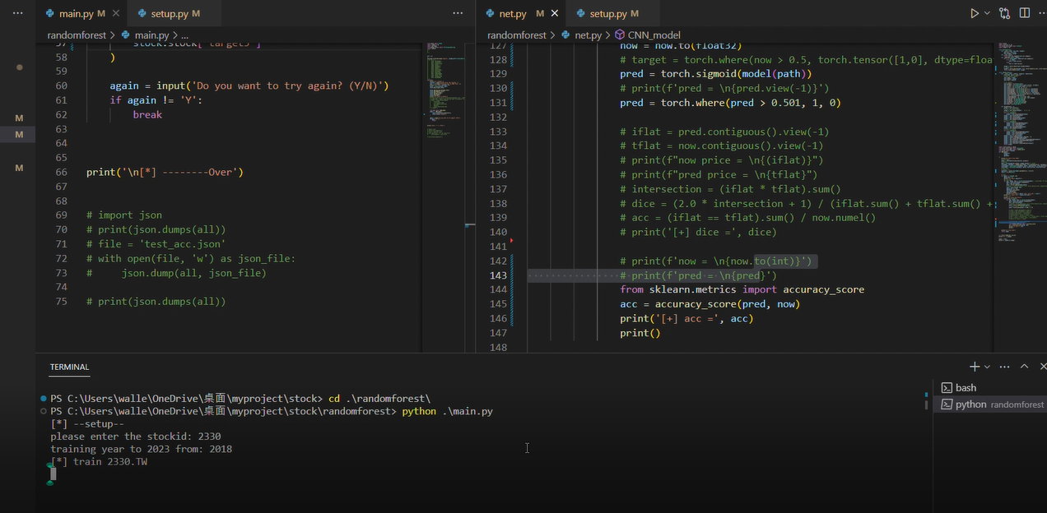

Slide 8
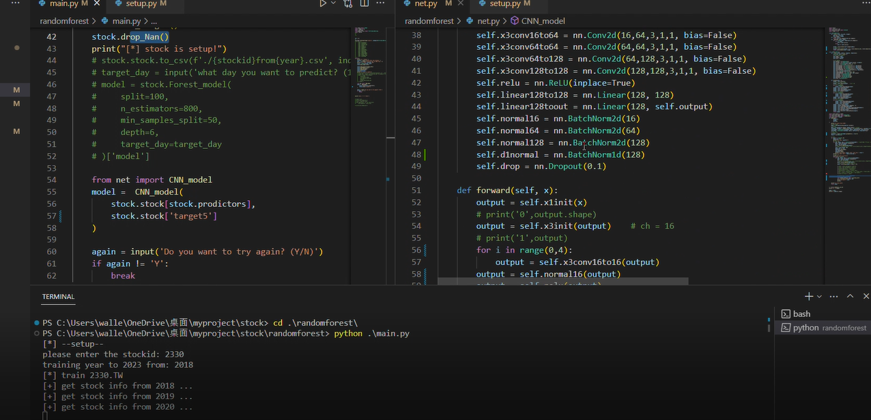

Slide 9
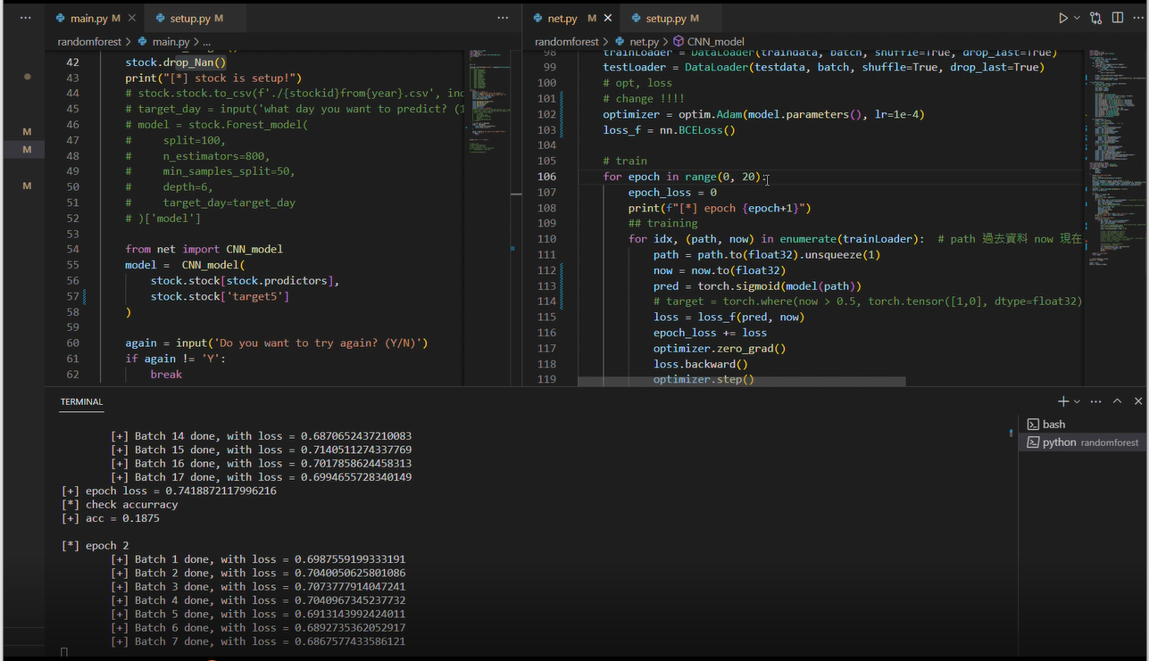

Slide 10
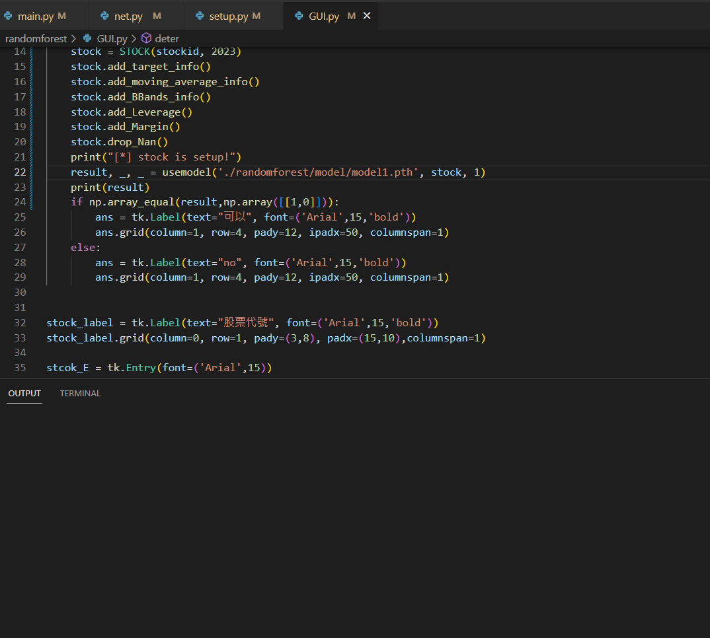

Slide 11
結語
單看結論可能和當初所設想的結果有一定的出入，例如想要出現的結果和預測的準確性等等，尤其是近年台股的漲幅變化幅度之劇烈，更是加大了預測和訓練的難度，這可能也是股票預測一直難以系統化原因，不過總體而言，還是讓我們獲益良多，是一個很好的實踐經驗。

Slide 12
參考資料
https://www.webscrapingpro.tw/what-is-web-scraping/
https://medium.com/chung-yi/ml入門-十七-隨機森林-random-forest-6afc24871857

Slide 13
工作分配
410410806 許少華 完成程式碼
410411259 法丞駿 資料收集
組員：許少華 法丞駿 翁紹期 邱閔聖 沈韋仲

